Slide 1
ПОСОБИЯ
Выходное пособие при увольнении
Пособие при временной нетрудоспособности
Пособие по беременности и родам
Пособие женщинам, вставшим на учет в ранние сроки беременности
Единовременное пособие при рождении ребенка
Ежемесячное пособие по уходу за ребенком
Пособие по переезде на работу в другую местность

Slide 2
ВЫПЛАТА ВЫХОДНЫХ ПОСОБИЙ при ликвидации или сокращении
При расторжении трудового договора в связи с ликвидацией организации либо сокращением численности или штата работников организации увольняемому работнику выплачивается выходное пособие в размере среднего месячного заработка, а также за ним сохраняется средний месячный заработок на период трудоустройства, но не свыше двух месяцев со дня увольнения (с зачетом выходного пособия). В исключительных случаях средний месячный заработок сохраняется за уволенным работником в течение третьего месяца со дня увольнения по решению органа службы занятости населения при условии, если в двухнедельный срок после увольнения работник обратился в этот орган и не был им трудоустроен
Работнику, увольняемому из организации, расположенной в районах Крайнего Севера и приравненных к ним местностях, в связи с ликвидацией организации либо сокращением численности или штата работников организации, выплачивается выходное пособие в размере среднего месячного заработка, за ним также сохраняется средний месячный заработок на период трудоустройства, но не свыше трех месяцев со дня увольнения (с зачетом выходного пособия). В исключительных случаях средний месячный заработок сохраняется за указанным работником в течение четвертого, пятого и шестого месяцев со дня увольнения по решению органа службы занятости населения при условии, если в месячный срок после увольнения работник обратился в этот орган и не был им трудоустроен.
Выплата указанных выходных пособий производится работодателем по прежнему месту работы за счет средств этого работодателя
Работодателем издается приказ о выплате соответствующего пособия с приложением заверенной специалистом по кадрам копии трудовой книжки бывшего работника

Slide 3
Выходное пособие в размере двухнедельного среднего заработка выплачивается работнику при расторжении трудового договора в связи с:
отказом работника от перевода на другую работу, необходимого ему в соответствии с медицинским заключением, выданным в порядке, установленном федеральными законами и иными нормативными правовыми актами Российской Федерации, либо отсутствием у работодателя соответствующей работы (пункт 8 части первой статьи 77 настоящего Кодекса);
признанием работника полностью неспособным к трудовой деятельности в соответствии с медицинским заключением, выданным в порядке, установленном федеральными законами и иными нормативными правовыми актами Российской Федерации (пункт 5 части первой статьи 83 настоящего Кодекса);
отказом работника от продолжения работы в связи с изменением определенных сторонами условий трудового договора (пункт 7 части первой статьи 77 настоящего Кодекса);
призывом работника на военную службу или направлением его на заменяющую ее альтернативную гражданскую службу (пункт 1 части первой статьи 83 настоящего Кодекса);
при прекращении трудового договора с работником, занятым на сезонных работах, в связи с ликвидацией организации, сокращением численности или штата работников организации;
восстановлением на работе работника, ранее выполнявшего эту работу (пункт 2 части первой статьи 83 настоящего Кодекса);
при расторжении трудового договора с работником, являющемся иностранным гражданином или лицом без гражданства, в связи с приостановлением действия или аннулированием разрешения на привлечение и использование иностранных работников, на основании которого такому работнику было выдано разрешение на работу.
отказом работника от перевода на работу в другую местность вместе с работодателем (пункт 9 части первой статьи 77 настоящего Кодекса);

Slide 4
Другие случаи выплаты выходных пособий
В случае расторжения трудового договора с руководителем организации, его заместителями и главным бухгалтером государственных и муниципальных учреждений в связи со сменой собственника имущества организации новый собственник обязан выплатить указанным работникам компенсацию в размере не ниже трехкратного среднего месячного заработка работника, за исключением случаев, предусмотренных настоящим Кодексом
(существуют ограничения - см. ст. 349.3).
Трудовой договор с работником, работающим у работодателя - физического лица, может быть прекращен по основаниям, а также случаи и размеры выплачиваемых при прекращении трудового договора выходного пособия и других компенсационных выплат, предусмотренным трудовым договором.
Трудовым договором или коллективным договором могут предусматриваться другие случаи выплаты выходных пособий, а также устанавливаться повышенные размеры выходных пособий, за исключением случаев, предусмотренных настоящим Кодексом (например, по руководителям).

Slide 5
НЕ ВЫПЛАЧИВАЮТСЯ ВЫХОДНЫЕ ПОСОБИЯ В СЛЕДУЮЩИХ СЛУЧАЯХ
Работнику, заключившему трудовой договор на срок до двух месяцев, выходное пособие при увольнении не выплачивается, если иное не предусмотрено коллективным договором или трудовым договором.
Если нарушение установленных Трудовым Кодексом или иным федеральным законом правил заключения трудового договора допущено не по вине работника, то работнику выплачивается выходное пособие в размере среднего месячного заработка. Если нарушение указанных правил допущено по вине работника, то работодатель не обязан предлагать ему другую работу, а выходное пособие работнику не выплачивается.
Коллективным договором, соглашениями, локальными нормативными актами, трудовыми договорами либо решениями работодателя, уполномоченных органов юридического лица, а равно и собственника имущества организации или уполномоченных собственниками лиц (органов) не могут предусматриваться выплата работникам выходных пособий, компенсаций и (или) назначение им каких-либо иных выплат в любой форме в случаях увольнения работников по основаниям, которые относятся к дисциплинарным взысканиям (часть третья статьи 192 ТК), или прекращения трудовых договоров с работниками по установленным ТК, другими федеральными законами основаниям, если это связано с совершением работниками виновных действий (бездействия).

Slide 6
ПОСОБИЯ ПО СОЦИАЛЬНОМУ СТРАХОВАНИЮ
Статья 39 Конституции Российской Федерации
Каждому гарантируется социальное обеспечение по возрасту, в случае болезни, инвалидности, потери кормильца, для воспитания детей и в иных случаях, установленных законом. Государственные пенсии и социальные пособия устанавливаются законом. Поощряются добровольное соц. страхование, создание дополнительных форм социального обеспечения и благотворительность.
Ст . 21 ТК РФ – работник имеет право на обязательное социальное страхование в случаях, предусмотренных ФЗ
Ст. 183 ТК РФ - При временной нетрудоспособности работодатель выплачивает работнику пособие по временной нетрудоспособности в соответствии с федеральными законами. Размеры пособий и условия их выплаты устанавливаются ФЗ.
Федеральный закон от 29 декабря 2006 г. N 255-ФЗ "Об обязательном социальном страховании на случай временной нетрудоспособности и в связи с материнством»
Статья 1.4. №255-ФЗ Виды страхового обеспечения по обязательному социальному страхованию: на случай временной нетрудоспособности и в связи с материнством являются следующие выплаты:
1) пособие по временной нетрудоспособности;
2) пособие по беременности и родам;
3) единовременное пособие женщинам, вставшим на учет в медицинских организациях в ранние сроки беременности;
4) единовременное пособие при рождении ребенка;
5) ежемесячное пособие по уходу за ребенком;
6) социальное пособие на погребение.
Статья 3 Финансовое обеспечение : застрахованным лицам (за исключением добровольно застрахованных лиц) за первые три дня временной нетрудоспособности за счет средств работодателя, а за остальной период начиная с 4-го дня временной нетрудоспособности за счет средств бюджета Фонда социального страхования Российской Федерации;
Пособие по временной нетрудоспособности в случаях, предусмотренных пунктами 2-5 части 1 статьи 5 №255-ФЗ, выплачивается застрахованным лицам за счет средств бюджета Фонда социального страхования Российской Федерации с 1-го дня временной нетрудоспособности.

Slide 7
Статья 5. Случаи обеспечения пособием по временной нетрудоспособности
Пособие по ВН выплачивается в период работы по трудовому договору, в течение которого они подлежат обязательному социальному страхованию на случай ВН и в связи с материнством, и в случаях заболевания или травмы, наступивших в течение 30 календарных дней со дня прекращения ТД или деятельности либо в период со дня заключения ТД до дня его аннулирования.
Статья 6. Условия и продолжительность выплаты пособия по временной нетрудоспособности
1. утрата трудоспособности вследствие заболевания или травмы, в том числе в связи с операцией по искусственному прерыванию беременности или осуществлением экстракорпорального оплодотворения (далее - заболевание или травма);
1. Пособие выплачивается застрахованному лицу за весь период временной нетрудоспособности до дня восстановления трудоспособности (установления инвалидности), за исключением случаев признания лица инвалидом и при срочным трудовом договоре (см. следующий слайд).
2. необходимость осуществления ухода за больным членом семьи (продолжительность выплаты см. на слайде №9)
6. Пособие по ВН в случае карантина выплачивается лицу, которое контактировало с инфекционным больным, за все время его отстранения от работы в связи с карантином. Если карантину подлежат дети в возрасте до 7 лет, посещающие ДОО, или другие члены семьи, признанные в установленном порядке недееспособными, пособие по ВН выплачивается одному из родителей, иному законному представителю или иному члену семьи за весь период карантина.
3. карантин застрахованного лица, а также карантин ребенка в возрасте до 7 лет, посещающего дошкольную образовательную организацию, или другого члена семьи, признанного в установленном порядке недееспособным;
4. осуществление протезирования по медицинским показаниям в стационарном специализированном учреждении;
7. Пособие по ВН учреждении выплачивается застрахованному лицу за весь период освобождения от работы по этой причине, включая время проезда к месту протезирования и обратно
5. долечивание в установленном порядке в санаторно-курортных организациях, расположенных на территории РФ, непосредственно после оказания медицинской помощи в стационарных условиях.
2. Пособие по ВН выплачивается за период пребывания в санаторно-курортной организации, но не более чем за 24 календарных дня (за исключением заболевания туберкулезом).

Slide 8
Статья 6. УСЛОВИЯ И ПРОДОЛЖИТЕЛЬНОСТЬ ВЫПЛАТЫ ПОСОБИЯ ПО ВРЕМЕННОЙ НЕТРУДОСПОСОБНОСТИ
3. Застрахованному лицу, признанному в установленном порядке инвалидом, пособие по временной нетрудоспособности (за исключением заболевания туберкулезом) выплачивается не более четырех месяцев подряд или пяти месяцев в календарном году. При заболевании указанных лиц туберкулезом пособие по временной нетрудоспособности выплачивается до дня восстановления трудоспособности или до дня пересмотра группы инвалидности вследствие заболевания туберкулезом.
4. Застрахованному лицу, заключившему срочный трудовой договор на срок до 6 месяцев, а также застрахованному лицу, у которого заболевание или травма наступили в период со дня заключения ТД до дня его аннулирования, пособие по ВН (за исключением заболевания туберкулезом) выплачивается не более чем за 75 кал. дней по этому договору. При заболевании туберкулезом пособие по ВН выплачивается до дня восстановления трудоспособности (установления инвалидности). При этом застрахованному лицу, у которого заболевание или травма наступили в период со дня заключения трудового договора до дня его аннулирования, пособие по ВН выплачивается со дня, с которого работник должен был приступить к работе.
8. Пособие по ВН выплачивается застрахованному лицу за календарные дни, приходящиеся на соответствующий период, за исключением календарных дней, приходящихся на периоды:
1) за период освобождения работника от работы с полным или частичным сохранением заработной платы или без оплаты в соответствии с законодательством РФ, за исключением случаев утраты трудоспособности работником вследствие заболевания или травмы в период ежегодного оплачиваемого отпуска;
2) за период отстранения от работы в соответствии с законодательством Российской Федерации, если за этот период не начисляется заработная плата;
3) за период заключения под стражу или административного ареста;
4) за период проведения судебно-медицинской экспертизы;
5) за период простоя (за исключением случаев, когда ВН наступила до периода простоя и продолжалась в период простоя: размер пособия=заработной плате на этот время, но не выше размера, получаемого по общим правилам)

Slide 9
ПОСОБИЕ ПО ВН ПРИ НЕОБХОДИМОСТИ ОСУЩЕСТВЛЕНИЯ УХОДА ЗА БОЛЬНЫМ ЧЛЕНОМ СЕМЬИ
в случае ухода за больным ребенком в возрасте до 7 лет - за весь период лечения ребенка в амбулаторных условиях или совместного пребывания с ребенком в стационаре, но не более чем за 60 календарных дней в календарном году по всем случаям ухода за этим ребенком, а в случае заболевания ребенка, включенного в перечень заболеваний, определяемый федеральным органом исполнительной власти, осуществляющим функции по выработке и реализации государственной политики и нормативно-правовому регулированию в сфере здравоохранения, не более чем за 90 кал. дней в календарном году по всем случаям ухода за этим ребенком в связи с указанным заболеванием;
в случае ухода за больным ребенком в возрасте от 7 до 15 лет - за период до 15 календарных дней по каждому случаю лечения ребенка в амбулаторных условиях или совместного пребывания с ребенком в стационаре, но не более чем за 45 календарных дней в календарном году по всем случаям ухода за этим ребенком
в случае ухода за больным ребенком-инвалидом в возрасте до 18 лет - за весь период лечения ребенка в амбулаторных условиях или совместного пребывания с ребенком в стационаре, но не более чем за 120 календарных дней в календарном году по всем случаям ухода за этим ребенком
в случае ухода за больным ребенком в возрасте до 18 лет, являющимся ВИЧ-инфицированным, - за весь период совместного пребывания с ребенком в стационаре;
в остальных случаях ухода за больным членом семьи при лечении в амбулаторных условиях - не более чем за 7 календарных дней по каждому случаю заболевания, но не более чем за 30 календарных дней в календарном году по всем случаям ухода за этим членом семьи

Slide 10
РАЗМЕР ПОСОБИЯ (статья 7) :
1. Пособие по ВН вследствие заболевания или травмы, при карантине, протезировании по медицинским показаниям и долечивании в санаторно-курортных организациях непосредственно после оказания медицинской помощи в стационарных условиях выплачивается в следующем размере:
застрахованному лицу, имеющему страховой стаж 8 и более лет, - 100 % среднего заработка;
застрахованному лицу, имеющему страховой стаж от 5 до 8 лет, - 80 % среднего заработка;
застрахованному лицу, имеющему страховой стаж до 5 лет, - 60 % среднего заработка.
2. Пособие по ВН вследствие заболевания или травмы выплачивается в размере 60 % среднего заработка в случае заболевания или травмы, наступивших в течение 30 кал. дней после прекращения работы по трудовому договору
3. Пособие по ВН при необходимости осуществления ухода за больным ребенком выплачивается:
1) при лечении ребенка в амбулаторных условиях - за первые 10 кал. дней в размере, определяемом в зависимости от продолжительности страхового стажа застрахованного лица, за последующие дни в размере 50 % среднего заработка;
2) при лечении ребенка в стационарных условиях - в размере, определяемом в зависимости от продолжительности страхового стажа
4. Пособие по ВН при необходимости осуществления ухода за больным членом семьи при его лечении в амбулаторных условиях, за исключением случаев ухода за больным ребенком, выплачивается в размере, определяемом в зависимости от продолжительности страхового стажа
6. Застрахованному лицу, имеющему страховой стаж менее 6 месяцев, пособие по ВН выплачивается в размере, не превышающем за полный календарный месяц минимального размера оплаты труда.
7. В случае ВН, наступившей до периода простоя и продолжающейся в период простоя, пособие по ВН за период простоя выплачивается в том же размере, в каком сохраняется за это время заработная плата, но не выше размера пособия по ВН, которое застрахованное лицо получало бы по общим правилам.

Slide 11
Статья 8. Основания для снижения размера пособия по временной нетрудоспособности
1) нарушение без уважительных причин в период ВН режима, предписанного лечащим врачом;
2) неявка без уважительных причин в назначенный срок на врачебный осмотр или на проведение медико-социальной экспертизы;
3) заболевание или травма, наступившие вследствие алкогольного, наркотического, токсического опьянения или действий, связанных с таким опъянением
2. При наличии одного или нескольких оснований для снижения пособие по ВН выплачивается в размере, не превышающем за полный календарный месяц МРОТ, а в районах и местностях, в которых в установленном порядке применяются районные коэффициенты к заработной плате, - в размере, не превышающем минимальный размер оплаты труда с учетом этих коэффициентов:
1) при наличии оснований, указанных в пунктах 1 и 2 части 1 настоящей статьи, - со дня, когда было допущено нарушение;
2) при наличии оснований, указанных в пункте 3 части 1 настоящей статьи, - за весь период нетрудоспособности.
Статья 9. часть 2: Основания для отказа в назначении пособия по временной нетрудоспособности: наступление ВН в результате установленного судом умышленного причинения застрахованным лицом вреда своему здоровью или попытки самоубийства; наступление ВН вследствие совершения застрахованным лицом умышленного преступления.
Статья 10. ПРОДОЛЖИТЕЛЬНОСТЬ ВЫПЛАТЫ ПОСОБИЯ ПО БЕРЕМЕННОСТИ И РОДАМ
1. Пособие по БиР выплачивается суммарно за весь период отпуска по беременности и родам продолжительностью 70 (в случае многоплодной беременности - 84) календарных дней до родов и 70 (в случае осложненных родов - 86, при рождении двух или более детей - 110) календарных дней после родов.
2. При усыновлении ребенка (детей) в возрасте до трех месяцев пособие по БиР выплачивается со дня его усыновления и до истечения 70 (в случае одновременного усыновления двух и более детей - 110) календарных дней со дня рождения ребенка (детей).
3. В случае, если в период нахождения матери в отпуске по уходу за ребенком до достижения им возраста полутора лет у нее наступает отпуск по беременности и родам, она имеет право выбора одного из двух видов пособий.
Статья 11. Размер пособия по беременности и родам
1. Пособие по БиР выплачивается застрахованной женщине в размере 100 процентов среднего заработка.
3. Застрахованной женщине, имеющей страховой стаж менее шести месяцев, пособие по БиР выплачивается в размере, не превышающем за полный календарный месяц МРОТ, установленного ФЗ, а в районах и местностях, в которых в установленном порядке применяются районные коэффициенты к заработной плате, в размере, не превышающем МРОТ с учетом этих коэффициентов.

Slide 12
ЕЖЕМЕСЯЧНОЕ ПОСОБИЕ ПО УХОДУ ЗА РЕБЕНКОМ (статья 11.1.)
1. Ежемесячное пособие по уходу за ребенком выплачивается застрахованному лицу (матери, отцу, другим родственникам, опекунам), фактически осуществляющим уход за ребенком и находящимся в отпуске по уходу за ребенком, со дня предоставления отпуска по уходу за ребенком до достижения ребенком возраста полутора лет. (издается приказ на основании заявления, справок от другого родителя о непредоставлении ему указанного отпуска)
2. Право на ежемесячное пособие по уходу за ребенком сохраняется в случае, если лицо, находящееся в отпуске по уходу за ребенком, работает на условиях неполного рабочего времени или на дому и продолжает осуществлять уход за ребенком.
3. Матери, имеющие право на пособие по беременности и родам, в период после родов вправе со дня рождения ребенка получать либо пособие по беременности и родам, либо ежемесячное пособие по уходу за ребенком с зачетом ранее выплаченного пособия по беременности и родам в случае, если размер ежемесячного пособия по уходу за ребенком выше, чем размер пособия по беременности и родам.
4. В случае, если уход за ребенком осуществляется одновременно несколькими лицами, право на получение ежемесячного пособия по уходу за ребенком предоставляется одному из указанных лиц.
Статья 11.2. Размер ежемесячного пособия по уходу за ребенком
1. Ежемесячное пособие по уходу за ребенком выплачивается в размере 40 процентов среднего заработка застрахованного лица, но не менее минимального размера этого пособия, установленного Федеральным законом "О государственных пособиях гражданам, имеющим детей« (см. следующий слайд) .
2. В случае ухода за двумя и более детьми до достижения ими возраста полутора лет размер ежемесячного пособия по уходу за ребенком суммируется. При этом суммированный размер пособия не может превышать 100 процентов среднего заработка застрахованного лица, но не может быть менее суммированного минимального размера этого пособия.
3. При определении размера ежемесячного пособия по уходу за вторым ребенком и последующими детьми учитываются предыдущие дети, рожденные (усыновленные) матерью данного ребенка.
4. В случае ухода за ребенком (детьми), рожденным (рожденными) матерью, лишенной родительских прав в отношении предыдущих детей, ежемесячное пособие по уходу за ребенком выплачивается в размерах, установленных настоящей статьей, без учета детей, в отношении которых она была лишена родительских прав.

Slide 13
Федеральный закон от 19 мая 1995 г. N 81-ФЗ
"О государственных пособиях гражданам, имеющим детей"
Статья 3. Настоящим Федеральным законом устанавливаются следующие виды государственных пособий:
пособие по беременности и родам;
единовременное пособие женщинам, вставшим на учет в медицинских организациях в ранние сроки беременности;
единовременное пособие при рождении ребенка;
ежемесячное пособие по уходу за ребенком;
пособие на ребенка;
единовременное пособие при передаче ребенка на воспитание в семью;
единовременное пособие беременной жене военнослужащего, проходящего военную службу по призыву;
ежемесячное пособие на ребенка военнослужащего, проходящего военную службу по призыву.
Статья 12. СРОКИ ОБРАЩЕНИЯ ЗА ПОСОБИЯМИ:
1. Пособие по временной нетрудоспособности назначается, если обращение за ним последовало не позднее 6 месяцев со дня восстановления трудоспособности (установления инвалидности), окончания ухода за больным членом семьи, карантина, протезирования и долечивания.
2. Пособие по беременности и родам назначается, если обращение за ним последовало не позднее 6 месяцев со дня окончания отпуска по беременности и родам.
2.1. Ежемесячное пособие по уходу за ребенком назначается, если обращение за ним последовало не позднее 6 месяцев со дня достижения ребенком возраста полутора лет.
3. При обращении за пособием по временной нетрудоспособности, по беременности и родам, ежемесячным пособием по уходу за ребенком по истечении шестимесячного срока решение о назначении пособия принимается территориальным органом страховщика при наличии уважительных причин пропуска срока обращения за пособием. Перечень уважительных причин пропуска срока обращения за пособием определяется федеральным органом исполнительной власти, осуществляющим функции по выработке государственной политики и нормативно-правовому регулированию в сфере социального страхования.
Статья 13. Порядок назначения и выплаты пособий:
1. Назначение и выплата пособий по ВН, по БиР, ежемесячного пособия по УЗР осуществляются страхователем по месту работы застрахованного лица (за исключением особых случаев).

Slide 14
У РАБОТНИКА НЕСКОЛЬКО РАБОТОДАТЕЛЕЙ
В случае, если застрахованное лицо на момент наступления страхового случая занято у нескольких страхователей и в двух предшествующих календарных годах было занято у тех же страхователей
пособия по ВН, по БиР выплачиваются ему страхователями по всем местам работы, ежемесячное пособие по уходу за ребенком - страхователем по одному месту работы по выбору застрахованного лица и исчисляются исходя из среднего заработка за время работы у страхователя, назначающего и выплачивающего пособие
Если застрахованное лицо на момент наступления страхового случая занято у нескольких страхователей, а в двух предшествующих календарных годах было занято у других страхователей
пособия по временной нетрудоспособности, по беременности и родам, ежемесячное пособие по уходу за ребенком назначаются и выплачиваются ему страхователем по одному из последних мест работы по выбору застрахованного лица
Если застрахованное лицо на момент наступления страхового случая занято у нескольких страхователей, а в двух предшествующих кал. годах было занято как у этих, так и у других страхователей
пособия по ВН и БиР назначаются и выплачиваются ему либо страхователями по всем местам работы исходя из среднего заработка за время работы у страхователя, назначающего и выплачивающего пособие, либо страхователем по одному из последних мест работы (службы, иной деятельности) по выбору застрахованного лица
В случаях, когда застрахованное лицо при обращении за назначением пособий к страхователю по одному из последних мест работы по выбору застрахованного лица представляет также справку с места работы у другого страхователя (у других страхователей) о том, что назначение и выплата пособий этим страхователем не осуществляются.

Slide 15
Застрахованному лицу, утратившему трудоспособность вследствие заболевания или травмы в течение 30 кал. дней со дня прекращения работы по ТД, пособие по временной нетрудоспособности назначается и выплачивается страхователем по его последнему месту работы либо территориальным органом страховщика в особых случаях
Страхователь назначает пособия по ВН, по БиР, ежемесячное пособие по УЗР в течение
10 календарных дней со дня обращения застрахованного лица за его получением с необходимыми документами. Выплата пособий осуществляется страхователем в ближайший после назначения пособий день, установленный для выплаты заработной платы
В случае прекращения деятельности страхователем на день обращения работника за пособиями, либо в случае недостаточности денежных средств на счетах, либо в случае отсутствия возможности установления местонахождения страхователя и его имущества, либо в случае, если на день обращения застрахованного лица за указанными пособиями в отношении страхователя проводятся процедуры, применяемые в деле о банкротстве страхователя, назначение и выплата указанных пособий, (за исключением пособия по ВН), выплачиваемого за счет средств страхователя, осуществляются территориальным органом страховщика.
В случае отсутствия у застрахованного лица на день обращения за пособиями справок о сумме заработка, необходимой для назначения пособий, соответствующее пособие назначается на основании представленных застрахованным лицом и имеющихся у страхователя сведений и документов. После представления застрахованным лицом указанных справок о сумме заработка производится перерасчет пособия за все прошлое время, но не более чем за три года, предшествующих дню представления справок

Slide 16
6. Для назначения и выплаты ежемесячного пособия по уходу за ребенком застрахованное лицо представляет заявление о назначении указанного пособия, свидетельство о рождении (усыновлении) ребенка, за которым осуществляется уход, и его копию либо выписку из решения об установлении над ребенком опеки, свидетельство о рождении (усыновлении, смерти) предыдущего ребенка (детей) и его копию, справку с места работы (службы) матери (отца, обоих родителей) ребенка о том, что она (он, они) не использует отпуск по уходу за ребенком и не получает ежемесячного пособия по уходу за ребенком.
В случае, если мать (отец, оба родителя) ребенка не работает (не служит) либо обучается по очной форме по основным образовательным программам в образовательных организациях, - справку из органов социальной защиты населения по месту жительства (месту пребывания, фактического проживания) матери (отца) ребенка о неполучении ежемесячного пособия по уходу за ребенком. Для назначения и выплаты ежемесячного пособия по уходу за ребенком застрахованное лицо представляет также при необходимости справку (справки) о сумме заработка, из которого должно быть исчислено пособие.
7. Застрахованное лицо, занятое у нескольких страхователей, при обращении к одному из указанных страхователей по своему выбору за назначением и выплатой ежемесячного пособия по уходу за ребенком наряду с документами, предусмотренными частью 6 настоящей статьи, представляет справку (справки) с места работы (службы, иной деятельности) у другого страхователя (у других страхователей) о том, что назначение и выплата ежемесячного пособия по уходу за ребенком этим страхователем не осуществляются.
7.1. Застрахованным лицом вместо подлинника справки о сумме заработка, из которого должны быть исчислены пособия по временной нетрудоспособности, по беременности и родам, ежемесячное пособие по уходу за ребенком, может представляться копия справки о сумме заработка, заверенная в установленном порядке.
8. Страхователь осуществляет выплату пособия по временной нетрудоспособности, по беременности и родам, ежемесячного пособия по уходу за ребенком застрахованному лицу в порядке, установленном для выплаты заработной платы – ст. 136 Трудового кодекса РФ - заработная плата выплачивается не реже чем каждые полмесяца в день, установленный ПВТР, коллективным договором, трудовым договором.

Slide 17
Правила подсчета и подтверждения страхового стажа
для определения размеров пособий по временной нетрудоспособности, по беременности и родам
2. В страховой стаж включаются:
а) периоды работы по трудовому договору;
б) периоды государственной гражданской или муниципальной службы;
в) периоды иной деятельности, в течение которой гражданин подлежал обязательному социальному страхованию на случай временной нетрудоспособности и в связи с материнством, в том числе:
периоды деятельности индивидуального предпринимателя, индивидуальной трудовой деятельности, трудовой деятельности на условиях индивидуальной или групповой аренды, периоды деятельности физических лиц, не признаваемых индивидуальными предпринимателями (занимающихся частной практикой нотариусов, частных детективов, частных охранников, иных лиц, занимающихся в установленном законодательством Российской Федерации порядке частной практикой), члена крестьянского (фермерского) хозяйства, родовой, семейной общины малочисленных народов Севера до 1 января 2001 г. и после 1 января 2003 г., за которые уплачены платежи на социальное страхование;
периоды деятельности в качестве адвоката до 1 января 2001 г., а также периоды указанной деятельности, за которые уплачены платежи на социальное страхование, после 1 января 2003 г.;
периоды работы члена колхоза, члена производственного кооператива, принимающего личное трудовое участие в его деятельности, до 1 января 2001 г., а также периоды указанной работы, за которые уплачены платежи на социальное страхование, после 1 января 2001 г.;
периоды исполнения полномочий членом (депутатом) Совета Федерации Федерального Собрания Российской Федерации, депутатом Государственной Думы Федерального Собрания Российской Федерации, периоды замещения государственных должностей Российской Федерации, государственных должностей субъектов Российской Федерации, а также муниципальных должностей, замещаемых на постоянной основе;
периоды деятельности в качестве священнослужителя, за которые уплачены платежи на социальное страхование;
периоды привлечения к оплачиваемому труду лица, осужденного к лишению свободы, при условии выполнения им установленного графика работы, после 1 ноября 2001 г.
периоды прохождения военной службы, а также иной службы, предусмотренной Законом Российской Федерации от 12 февраля 1993 г. N 4468-1 "О пенсионном обеспечении лиц, проходивших военную службу, службу в ОВД, Государственной противопожарной службе, органах по контролю за оборотом наркотических средств и психотропных веществ, учреждениях и органах уголовно-исполнительной системы, и их семей".

Slide 18
ПОСОБИЯ ПРИ ПЕРЕЕЗДЕ
Статья 169. Возмещение расходов при переезде на работу в другую местность
При переезде работника по предварительной договоренности с работодателем на работу в другую местность работодатель обязан возместить работнику:
расходы по переезду работника, членов его семьи и провозу имущества (за исключением случаев, когда работодатель предоставляет работнику соответствующие средства передвижения);
расходы по обустройству на новом месте жительства.
Статья 326. Компенсации расходов, связанных с переездом
Лицам, заключившим трудовые договоры о работе в федеральных государственных органах, государственных внебюджетных фондах Российской Федерации, федеральных государственных учреждениях, расположенных в районах Крайнего Севера и приравненных к ним местностях, и прибывшим в соответствии с этими договорами из других регионов Российской Федерации, за счет средств работодателя предоставляются следующие гарантии и компенсации:
единовременное пособие в размере двух месячных тарифных ставок, окладов (должностных окладов) и единовременное пособие на каждого прибывающего с ним члена его семьи в размере половины месячной тарифной ставки, оклада (должностного оклада) работника;

Slide 19
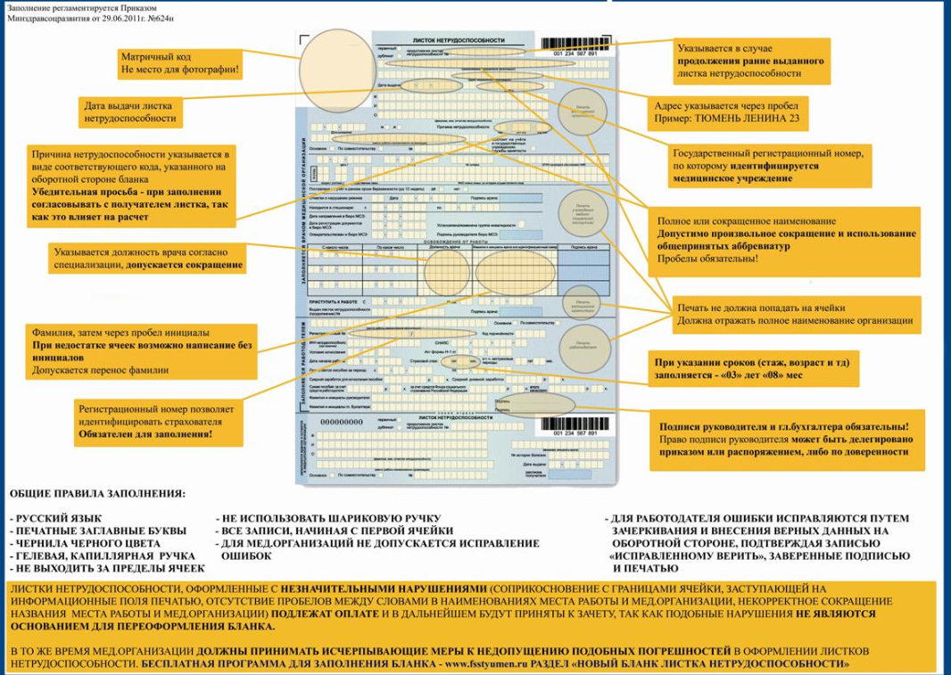

Slide 20
Назначение и выплата пособий по временной нетрудоспособности, по беременности и родам осуществляются на основании
- листка нетрудоспособности, выданного медицинской организацией в форме документа на бумажном носителе;
- с письменного согласия застрахованного лица листка нетрудоспособности, сформированного и размещенного в информационной системе страховщика в форме электронного документа, подписанного с использованием усиленной квалифицированной электронной подписи медицинским работником и медицинской организацией, в случае, если медицинская организация и страхователь являются участниками СИСТЕМЫ ИНФОРМАЦИОННОГО ВЗАИМОДЕЙСТВИЯ ПО ОБМЕНУ СВЕДЕНИЯМИ В ЦЕЛЯХ ФОРМИРОВАНИЯ ЛИСТКА НЕТРУДОСПОСОБНОСТИ В ФОРМЕ ЭЛЕКТРОННОГО ДОКУМЕНТА.
Порядок взаимодействия сторон в системе информационного взаимодействия утвержден постановлением Правительства РФ от 16 декабря 2017 г. N 1567 "Об утверждении Правил информационного взаимодействия страховщика, страхователей, медицинских организаций и федеральных государственных учреждений медико-социальной экспертизы по обмену сведениями в целях формирования листка нетрудоспособности в форме электронного документа"

Slide 21
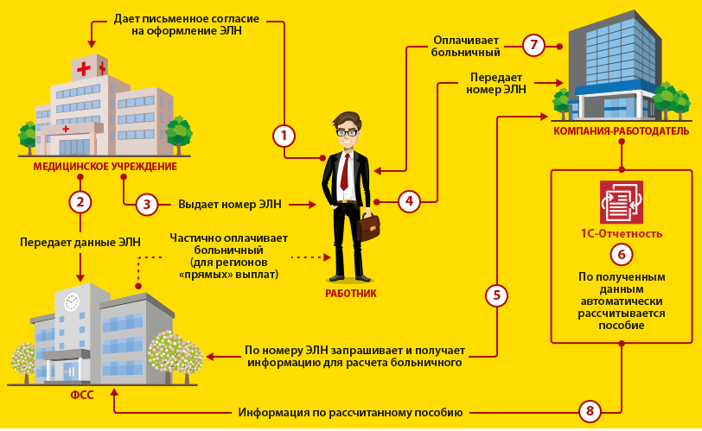
Схема взаимодействия при оформлении ЭЛН в регионах с зачетным механизмом выплаты пособий

Slide 22
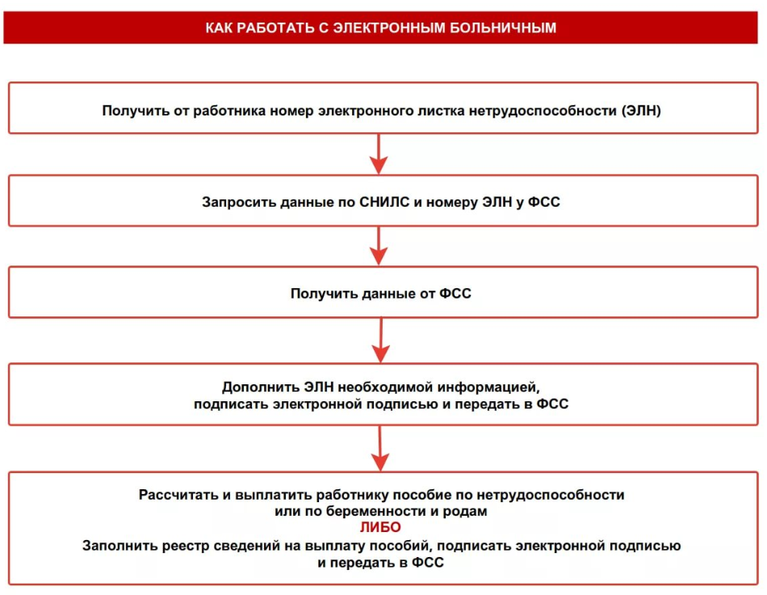

Slide 23


Slide 24
Способы проверки подлинности листков временной нетрудоспособности
Способ 1. Визуальный контроль
Региональные отделения ФСС РФ подготовили перечень признаков по выявлению поддельных больничных листов:
  отсутствует водяной знак с логотипом ФСС РФ;
  отсутствуют защитные волокна трех видов: синие, розовые, светло-зеленые;
  ячейки для заполнения листка нетрудоспособности белого цвета (в подлинном бланке они всегда с желтым оттенком);
  качество бумаги не соответствует качеству легитимного бланка листка нетрудоспособности. На ощупь бумага оригинала должна быть схожа с той, на которой печатают деньги;
  использованы неправильные наименования лечебных учреждений, не соответствующие данным медицинской организации;
  указан неправильный адрес медицинской организации;
  грубые нарушения в оформлении раздела «Заполняется врачом медицинской организации» листка нетрудоспособности, в частности;
  не указан период стационарного лечения;
  указаны фамилии врачей, не работающих в данной медицинской организации;
  печать не соответствует наименованию медицинской организации;
  бланк заполнен шариковой ручкой или другими чернилами не черного цвета. Подлинный листок всегда заполняется черной гелевой, капиллярной или перьевой ручкой. Разрешено применение печатающих устройств.
Этим способом можно определить только дешевую подделку. Все чаще стали встречаться качественные фальшивые больничные. Поэтому такие сомнительные бланки лучше проверить еще и другими способами.

Slide 25
Способ 2. Проверка больничного на сайте ФСС РФ
Сведения о недействительных бланках листков нетрудоспособности размещены на сайте ФСС РФ www.fss.ru в подразделе «Недействительные бланки листов нетрудоспособности» раздела «Информация для работодателей (формы отчетности, бланки)».
Можно зайти на сайт фонда и проверить, числится ли номер листка нетрудоспособности, представленного работником, в базе похищенных и утраченных бланков.
Однако, данный способ также имеет свои недостатки:
  существует вероятность, что в базе случайно указан номер действующего больничного листа;
  специалисты ФСС РФ обновляют базу раз в месяц, поэтому шанс оплатить поддельный больничный до того, как его реквизиты появятся на сайте фонда, остается.
Способ 3. Запрос в медицинское учреждение
Для начала можно позвонить, например, в поликлинику и спросить, выдавался ли данный больничный лист. Но надежнее направить письменный запрос с просьбой подтвердить выдачу больничного. Запрос оформляют на фирменном бланке в произвольной форме.
Правда, этот способ тоже имеет свои недостатки. Основной из них - ответа можно не дождаться. Дело в том, что информация о факте обращения за медицинской помощью, состоянии здоровья гражданина, диагнозе его заболевания составляют врачебную тайну. Об этом говорится в части 1 статьи 13 Федерального закона от 21.11.2011 № 323-ФЗ.
Способ 4. Запрос в отделение ФСС РФ
Можно на фирменном бланке компании направить письменный запрос в отделение ФСС РФ, в котором зарегистрирована компания. Формулировка будет почти та же, что и в запросе, направленном в медицинское учреждение.

